Slide 1



GCM 検討会, Jun 25, 2010
MIROC5現状
渡部雅浩
hiro@aori.u-tokyo.ac.jp

Slide 2
MIROC5.0 執行人 & time line
最後のチューニング（一発勝負）
2009 2010
12/1 1/1 2/1 3/1 4/1 5/1 6/1 7/1
Pre-industrial Control
Pre-industrial Control
CO2x4
Control
y1850-2170
20C#1
RCP4.5#1
MIROC5 code fixed
RCP8.5#1
RCP2.6#1
CO2x4
実行体制
CTL・CO₂x4・CO₂1% (渡部)、20Ca・RCP4.5a (横畠)
RCP8.5a・RCP2.6・RCP6 (小倉)、CO₂x4 (吉森)、T42 (大石)

Slide 3
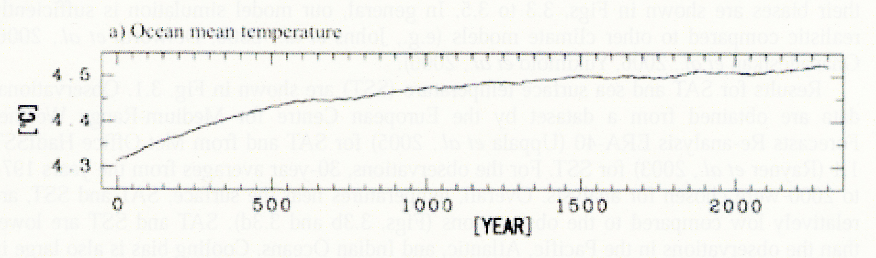
Pre-industrial control integration
“一発勝負”前
“一発勝負”後
1850 2000 2150 2300
Ocean mean temp. MIROC3med (Nozawa et al. 2007)
4.5
4.4
4.3
0 100 200 300 400 500
全球平均SST
Ishii et al. 18.2
3med 17.4
3hi 17.8
5 17.9
うーん、やはりまずいだろう、てことで最後のチューニング
b1=0.12->0.11, b2=0.08->0.095, clmd=0.52->0.53
albice=0.8->0.9, albsnw=0.9->0.95
Notes:
3

Slide 4
MIROC5.0 T85まるちゅう 実験進捗
 | 実験 | 期間 | 年数 | メンバ | 現状
3.1 | CTL | 1850-2500 | 650 | 1 | 2300まで終了
3.2 | 20C3M | 1851-2005 | 156 | >3 | 1本目終了
3.3 | AMIP | 1979-2008 | 30 | 2-5
4.1 | RCP4.5 | 2006-2100 | 95 | >3 | 1本目終了
4.2 | RCP8.5 | 2006-2100 | 95 | >3 | 1本目終了
4.3 | RCP2.X | 2006-2100 | 95 | >3
4.4 | RCP6 | 2006-2100 | 95 | >3
6.1 | 1%漸増 |  | 140 | 1
6.3 | 4倍増 |  | 150 | 1 | 終了
6.3E | 4倍増アンサンブル |  | 5 | 12 | 終了
7.1-7.2 | 20C3M周辺 | 1851-2005 | 156 | ?
3.4-6 | 古気候 |  | 1500 | 1
6.2-6.6,6.8 | AMIP for CFMIP | 1979-2005 | 30 | 2
6.7a-c | APE AMIP |  | 5 | 3-5 | 45-75
2.1 | AMIP time slice | 2026-2035 | 10 | 2 | 20

Slide 5
Pre-industrial control integration
CTL run of MIROC5 is finished for 300y, but …..
[Sv]
maximum
@EQ
Slight re-tuning in ice-albedo for visible band -> better AMOC？
Notes:
5

Slide 6
AMO
Obs.
MIROC3med
MIROC5
AMO index
Cor(T2,AMO index)
Trenberth and Shea (2006)
Notes:
6

Slide 7
20C mean SST
1961-1990 annual avg. from 20C run
Notes:
7

Slide 8

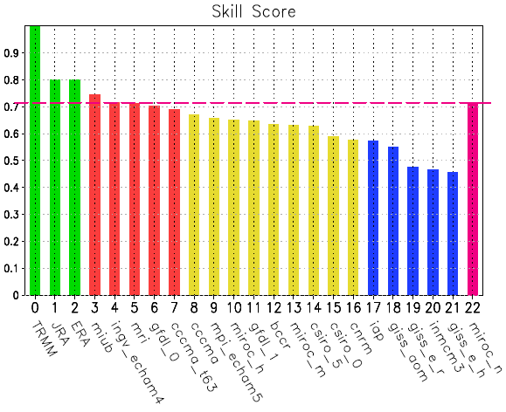
熱帯海上における降水分布の再現性の評価：
(Taylor, 2001)
観測(Ref.)
再解析
新MIROC
CMIP3
CMIP3 high score
のうち、3/5は
flux corrected model
HighScore
LowScore
Courtesy of N Hirota

Slide 9
どんどん解析を！
Watanabe, M., and Coauthors, 2010: Improved climate simulation by
MIROC5: Mean states, variability, and climate sensitivity. J. Climate,
in revision.
Watanabe, M., M. Chikira, Y. Imada, and M. Kimoto, 2010: Convective
control of ENSO simulated in MIROC. J. Climate, submitted
Restari, R. K., M. Watanabe, and M. Kimoto: Role of air-sea coupling in
the South China Sea summer monsoon variability. J. Meteor. Soc.
Japan, submitted.
Kim, H. J., et al., 2010?: Monsoon
Yokoi, S., et al., 2010?: Asian metric
……..
データ所在 kmt:/proj/cmip5/mAmO/CTL
/20Ca
/RCP4.5a
/RCP8.5a
/CO2x4
その他情報 MIROC wiki: メニュー⇒プロジェクト⇒MIROC5
Notes:
9

